Slide 1
第五章
離散餘弦轉換之數位浮水印統計偵測法

Slide 2
Outlines
浮水印資料隱藏
浮水印資料偵測
實驗結果

Slide 3
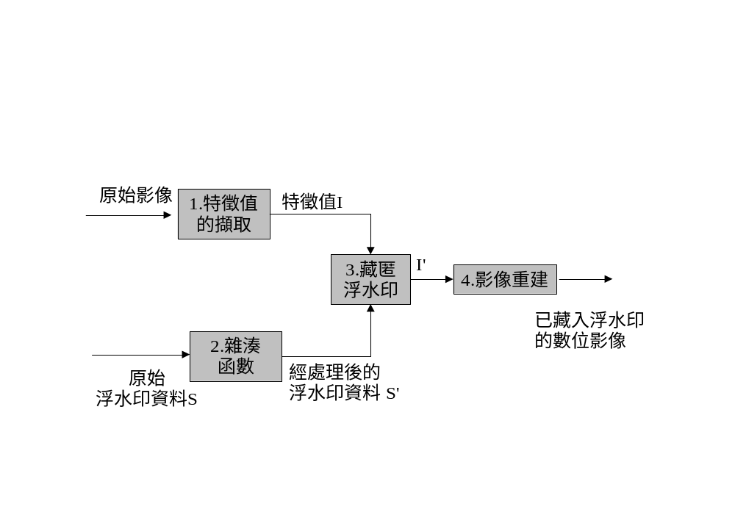
浮水印資料隱藏
流程圖

Slide 4
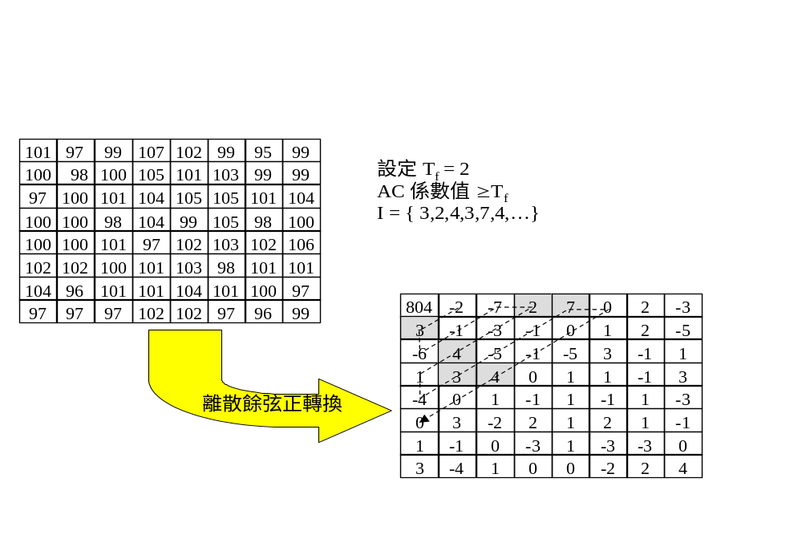
浮水印資料隱藏 (cont.)
特徵值擷取

Slide 5
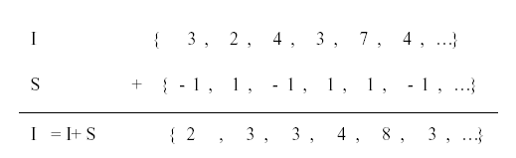
浮水印資料隱藏 (cont.)
浮水印資料藏匿法中I’產生之範例

Slide 6
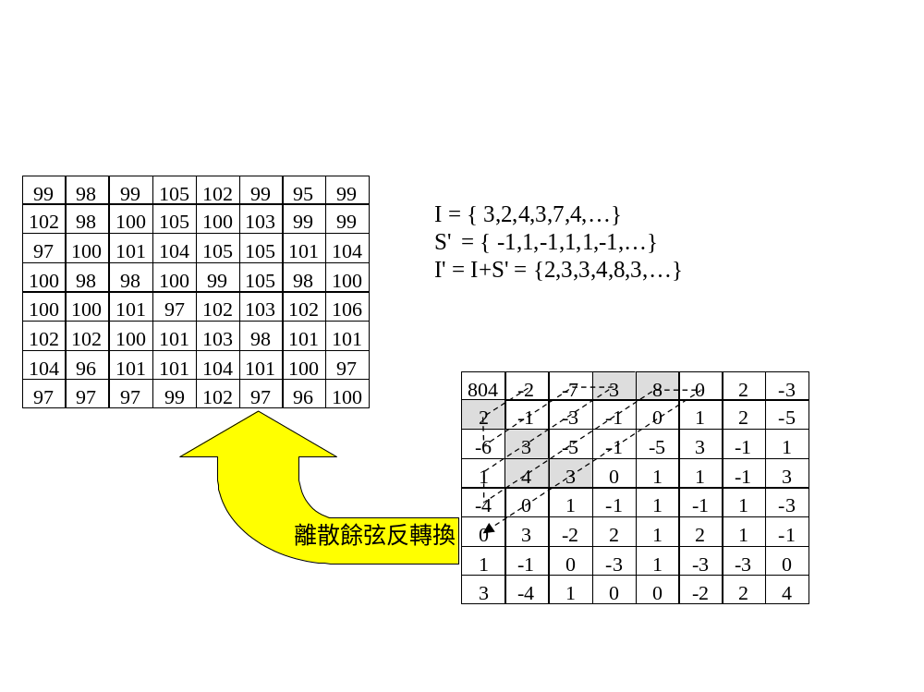
浮水印資料隱藏 (cont.)
浮水印資料藏匿示意圖

Slide 7
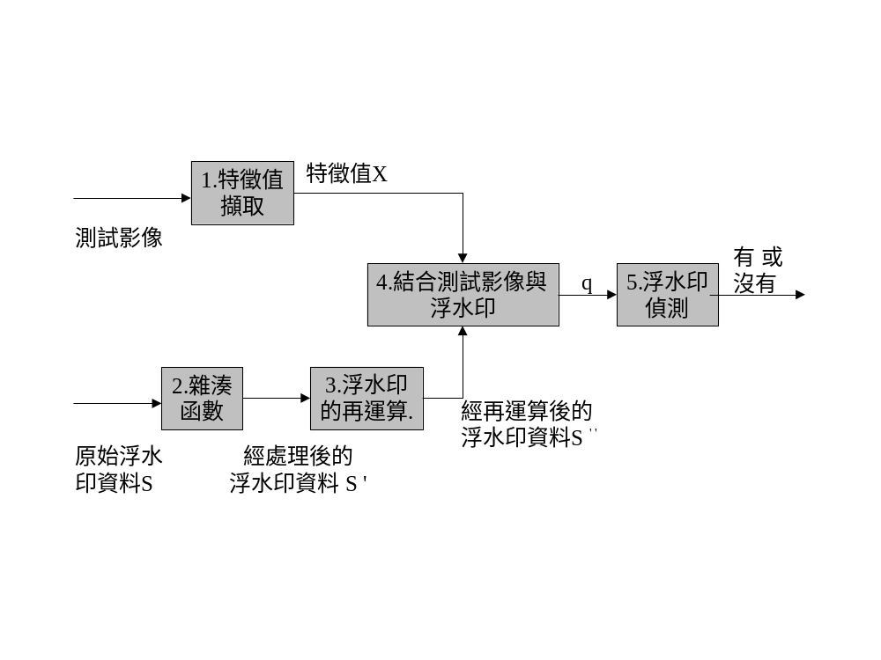
浮水印資料偵測
流程圖

Slide 8
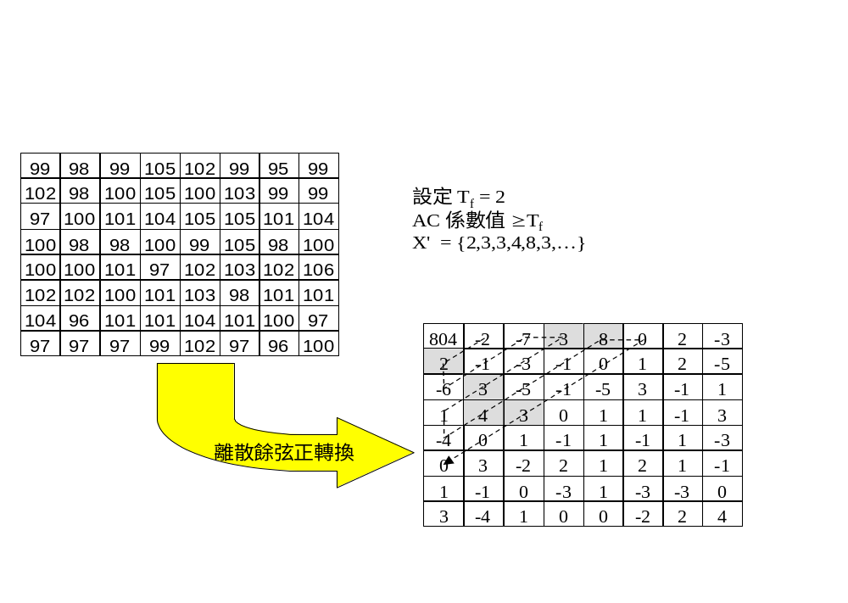
浮水印資料偵測 (cont.)
特徵值擷取

Slide 9
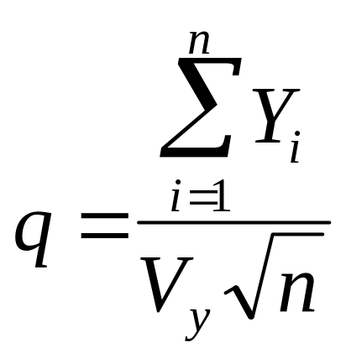
浮水印資料偵測 (cont.)
統計偵測公式
其中 Y_{i} = X_{i} x S_{2i}
V_{y} = Y_{i}的樣本變異數
n = 特徵值之個數

Slide 10
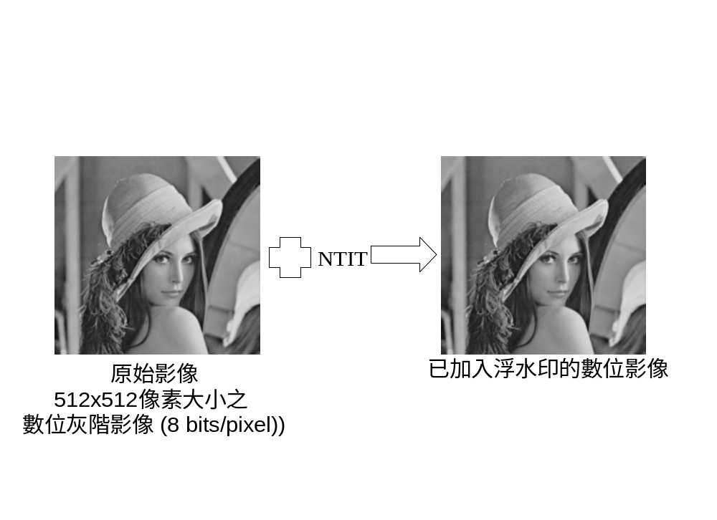
實驗結果

Slide 11
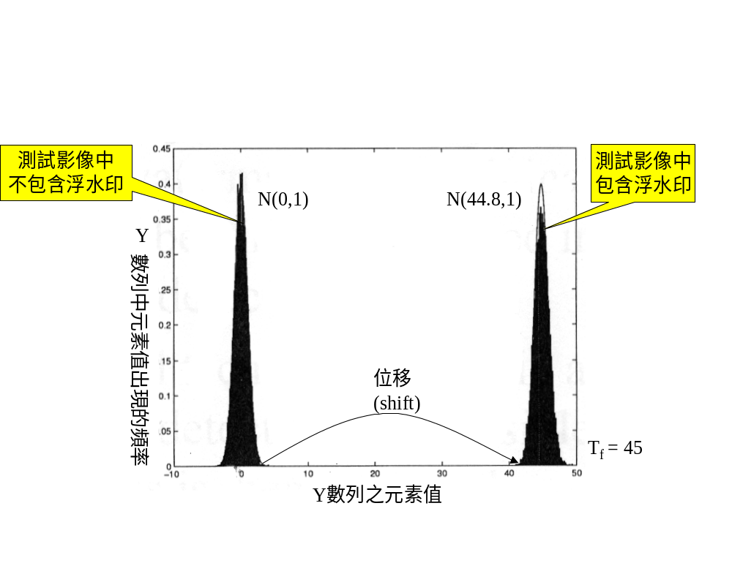
實驗結果 (cont.)

